Slide 1
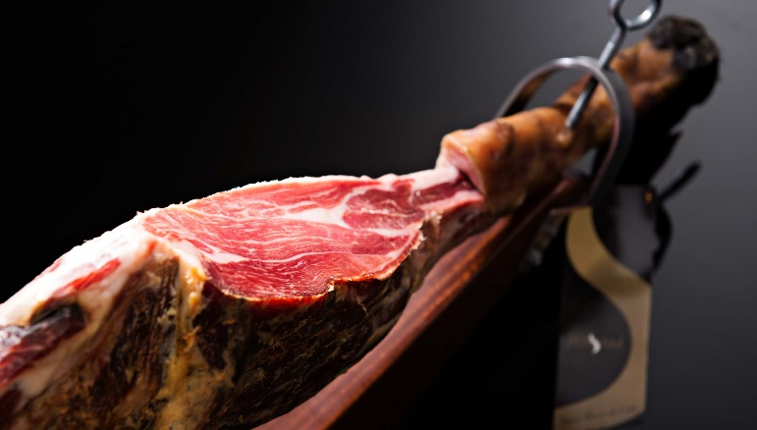
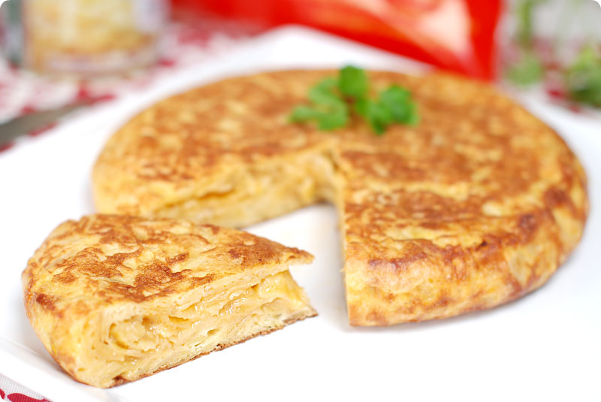
CULTURA ESPAÑOLA

Slide 2
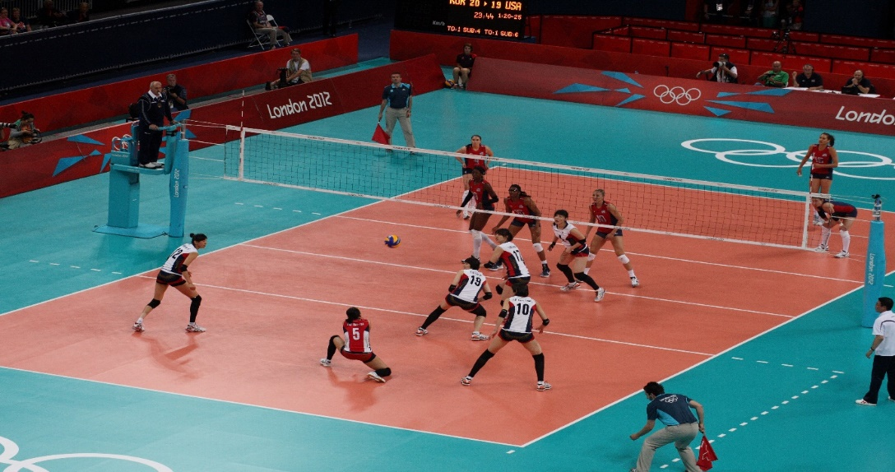
Deportes.
El Volleyball es un deporte que se juega con las manos, hay dos equipos y consiste en hacer que el balón toque el suelo del rival, pero hay una red que dificulta el objetivo del juego, porque el balón tiene que pasar por encima de ella.

Slide 3
Música.
A mí me gusta un grupo llamado Timewave, es un grupo de metal alternativo español, pero cantan en inglés. Ya ha sacado un disco de 10 canciones y un videoclip que podéis ver en “YouTube”.
<--------Unreal-Timewave.

Slide 4
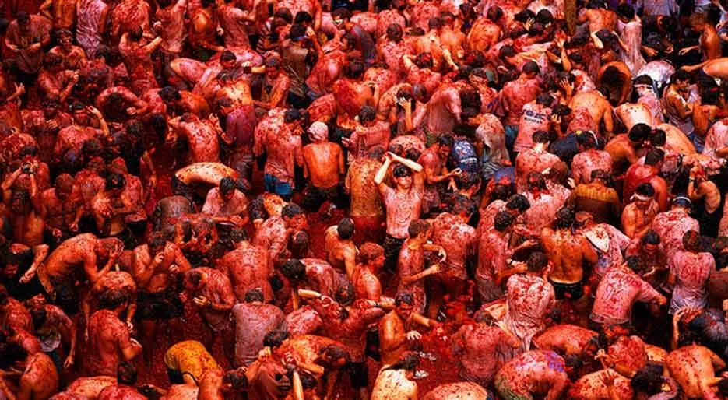
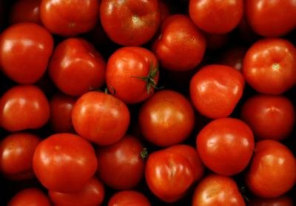
Fiestas.
La Tomatina es una fiesta muy famosa en España, muchos jóvenes acuden a esta fiesta para pasárselo bien. Básicamente consiste en lanzar tomates por todo Buñol que es un pueblo Valenciano toda la calle acaba roja y llena de tomates.

Slide 5
Precios de los productos.
Manzana roja: 2.39€/kg
Hamburguesa: 2.50€
Agua 5L: 1.03€
iPhone 5S: 450€
Camiseta de la selección
española: 120€
Libro lengua: 40€
Chicle: 0.05€
Baguette: 0.30€
Pizza: 2.39€
1/2Kg sardinas: 1.85€
1 Kg pollo: 6€
Lavavajillas: 300€

